Slide 1
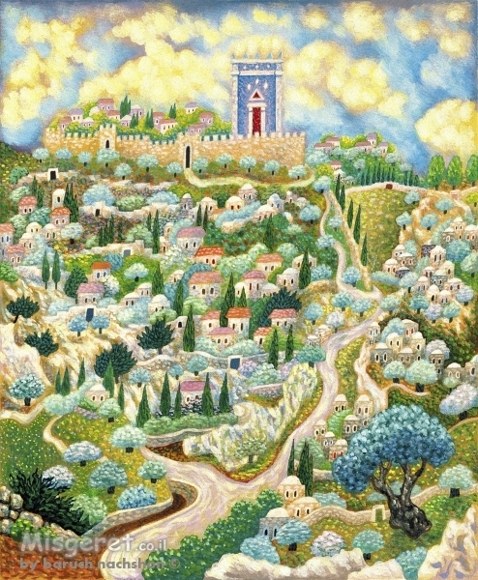
י"ג מידות הרחמים

Slide 2
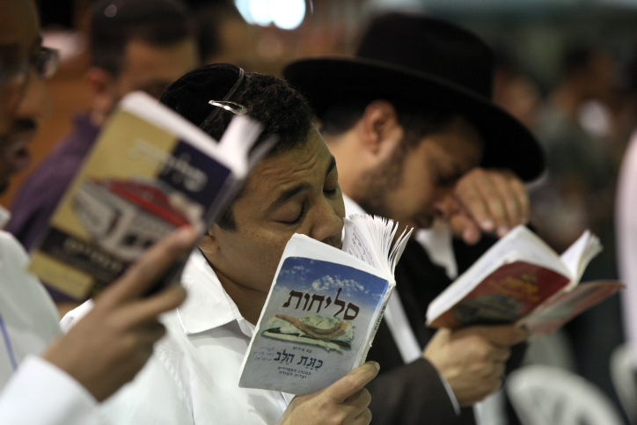
אומרים אותן כל כך הרבה פעמים

Slide 3
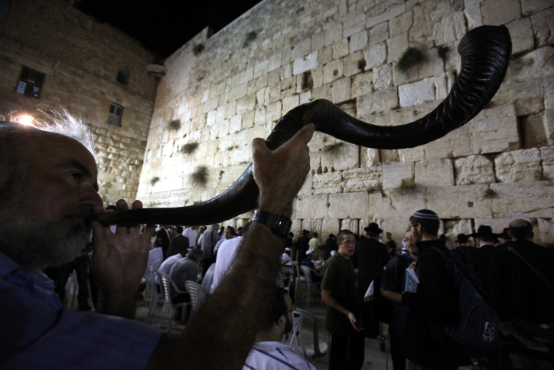
בסליחות, בתחנון

Slide 4
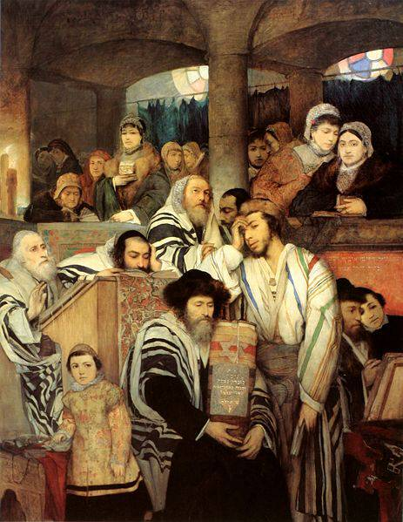
ובמיוחד ביום הכיפורים: 26 פעמים

Slide 5

למה אומרים את התפילה הזו?

Slide 6

מה הפירוש שלה?

Slide 7
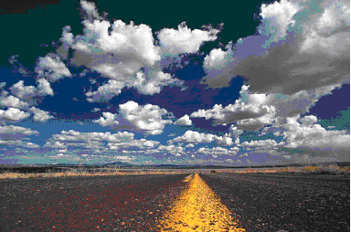
מניין היא הגיעה אלינו?

Slide 8

ובכן,

Slide 9
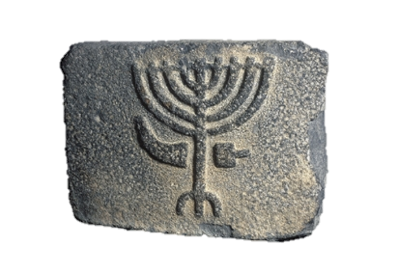
זו תפילה עתיקה ביותר

Slide 10
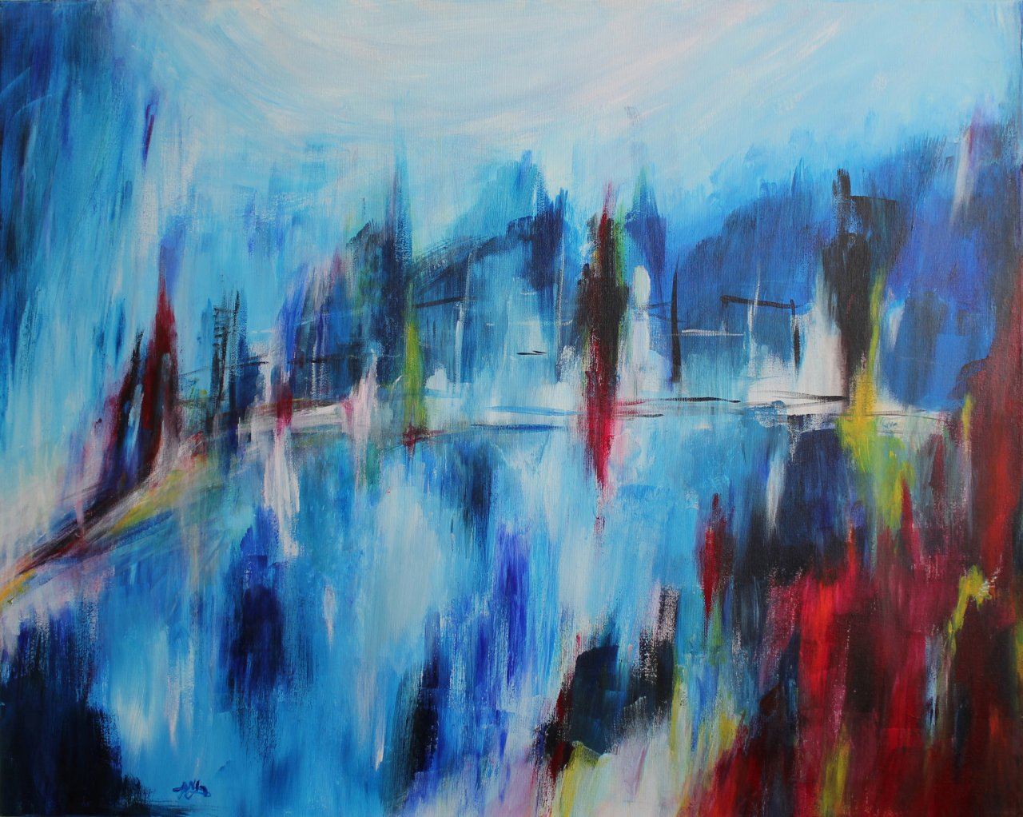
שהקב"ה בכבודו ובעצמו לימד אותנו להתפלל...

Slide 11

לאחר חטא העגל

Slide 12
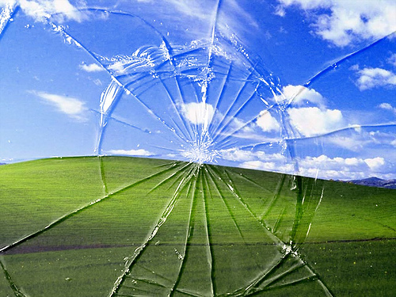
הקב"ה רצה להשמיד את עם ישראל

Slide 13
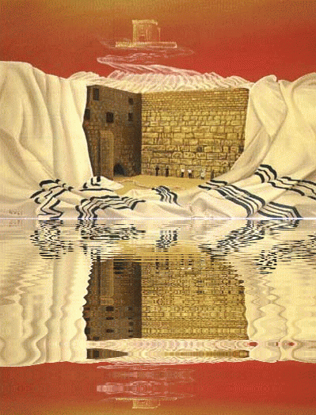
משה רבינו התפלל במשך 40 יום שה' יסלח לעם ישראל על החטא הגדול,

Slide 14

לאחר 40 יום ה' סלח, אבל עדיין עם ישראל נשאר רחוק ממנו

Slide 15
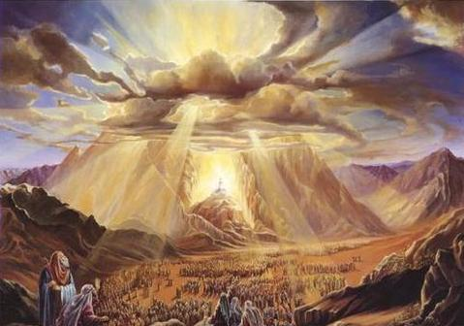
משה רבינו עלה ל40 יום נוספים

Slide 16
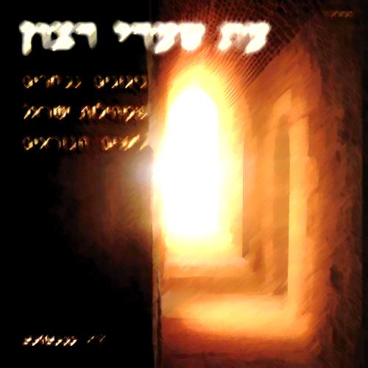
להתקרב לה' ולקבל את הלוחות השניים

Slide 17
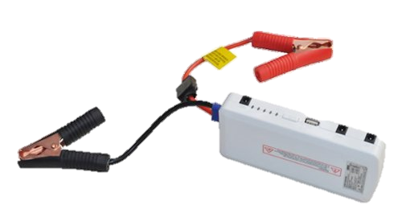
בסוף התקופה, בזכות משה רבינו,

Slide 18
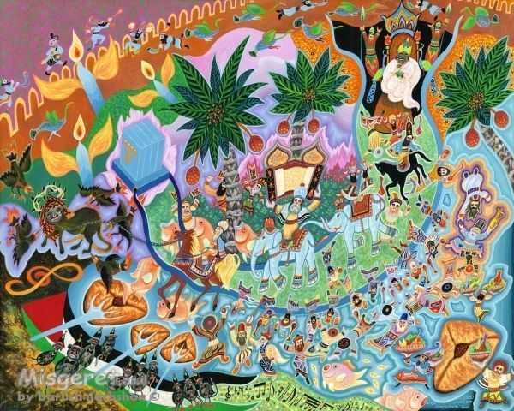
עם ישראל חזר להיות קרוב לה' כאילו לא היה חטא מעולם,

Slide 19
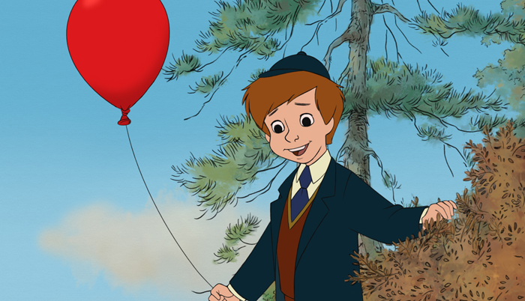
עם ישראל עמד להמשיך במסע לארץ ישראל כשה' מלווה אותו.

Slide 20

באותה הזדמנות משה רבינו ביקש בקשה...

Slide 21
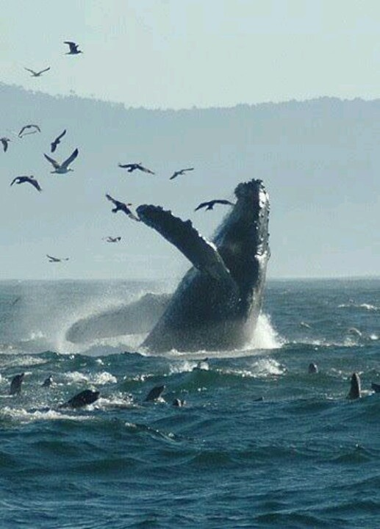
בקשה מאוד גדולה

Slide 22

וה' הסכים לתת אותה למשה.

Slide 23
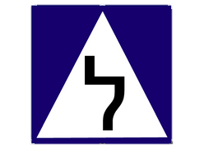
משה רבינו ביקש שה' ילמד אותו

Slide 24
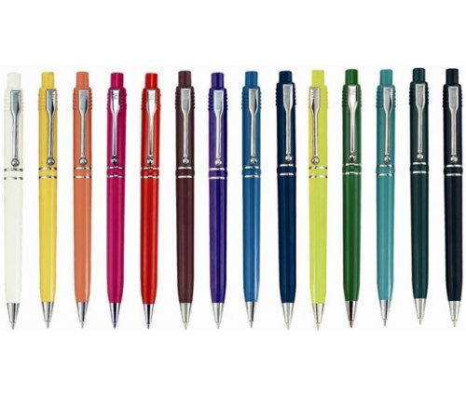
את הדרכים המיוחדות שבהן הוא מתייחס ומתנהג עם עם ישראל

Slide 25
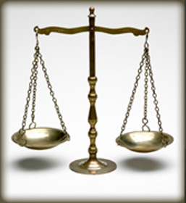
ובזכותן ה' סולח לעם ישראל,

Slide 26

וה' גילה לו.

Slide 27
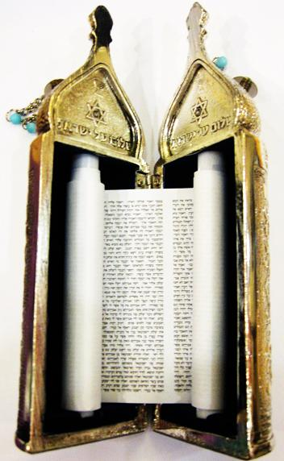
וכך נאמר:

Slide 28

וירד ה' בענן ויתייצב עמו שם ויקרא בשם ה':

Slide 29
וַיַּעֲבֹר ה' עַל פָּנָיו וַיִּקְרָא:
ה', ה', אֵל רַחוּם וְחַנּוּן אֶרֶךְ אַפַּיִם וְרַב חֶסֶד וֶאֱמֶת:
נֹצֵר חֶסֶד לָאֲלָפִים נֹשֵׂא עָוֹן וָפֶשַׁע וְחַטָּאָה
וְנַקֵּה

Slide 30
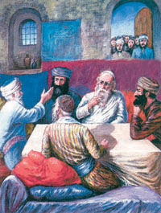
חז"ל סיפרו לנו משל נפלא:

Slide 31
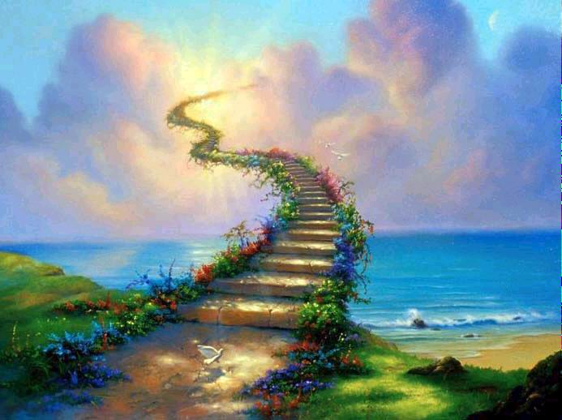
"שנתעטף הקדוש ברוך הוא
כשליח צבור
והראה לו למשה סדר תפלה

Slide 32
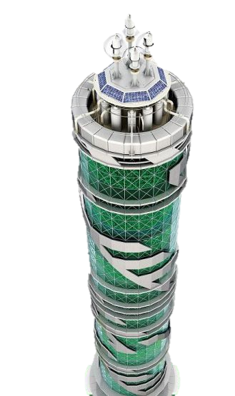
ואמר לו: אם יחטאו ישראל, יעשו לפני כסדר הזה ואני מוחל להם".

Slide 33
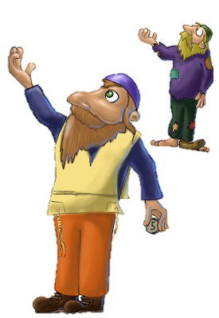
הקב"ה לימד את משה רבינו איך לומר את י"ג המידות

Slide 34
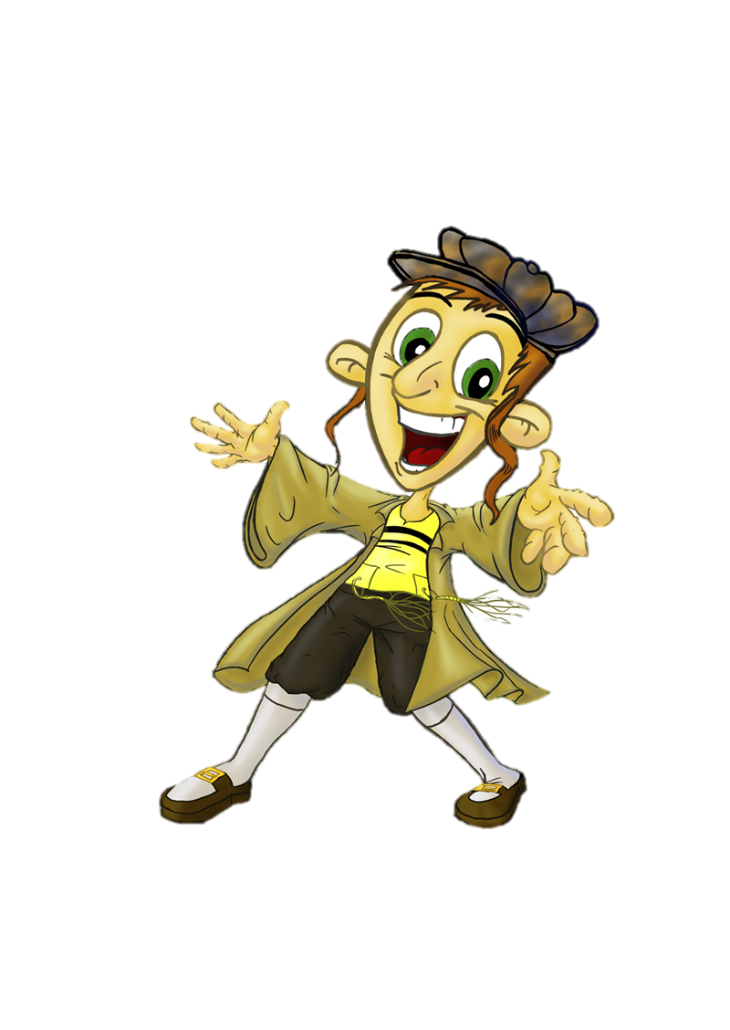
והבטיח שכשישראל יעשו כך

Slide 35
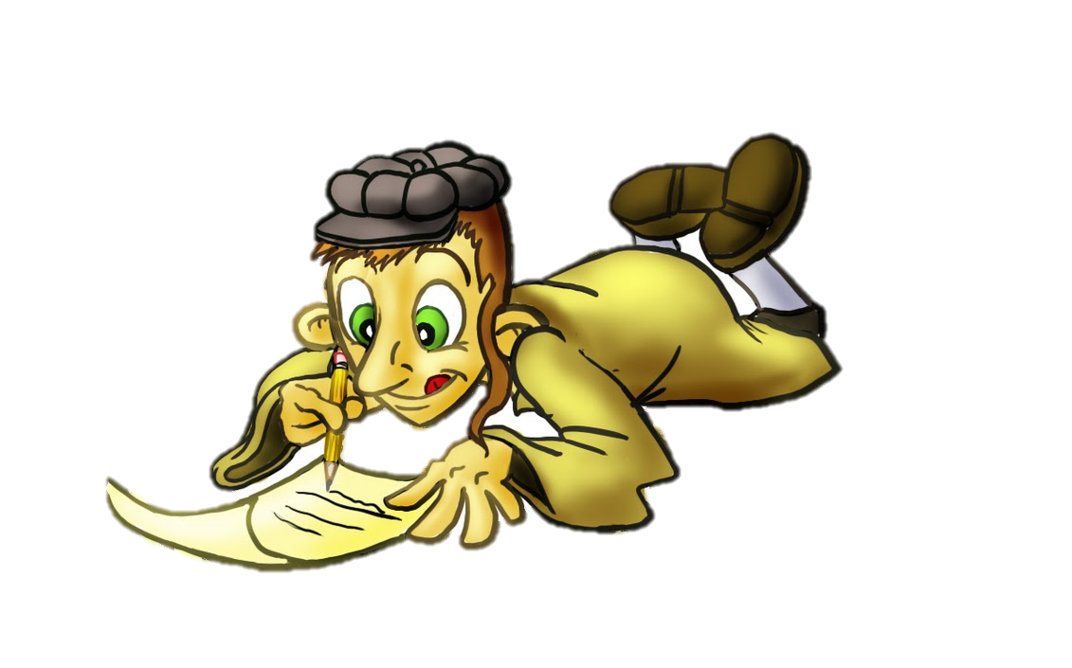
הקב"ה יסלח לישראל.

Slide 36
הכוונה, שגם יתפללו ככה

Slide 37
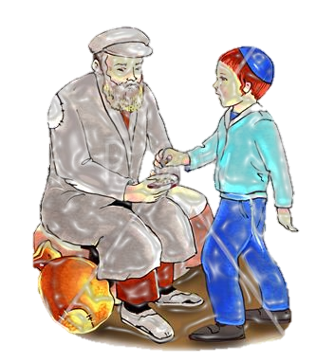
וגם יתנהגו ברחמים אחד עם השני כמו שהקב"ה מרחם...

